Slide 1
Remédiation – Module « être étudiant »
SEMESTRE 1
- Séance 1 – Introduction, temps d’échange sur les attentes du cours
- Séance 2 – Méthodes de travail, outils collaboratifs et ressources : comment
s’engager dans le « travail » étudiant ?
- Séance 3 – Lire un article universitaire : méthode et exercice pratique
- Séance 4 – La bibliographie : comment la construire, comment l’écrire ?
- Séance 5 – Se préparer aux examens : outils de gestion et techniques de préparation
Letellier.hugo.2@gmail.com

Slide 2
Séance 2 – Méthodes de travail
TEMPS D’ÉCHANGE
Quelles difficultés avez-vous pu rencontrer par le passé ?
Comment travaillez-vous ?

Slide 3
Séance 2 – Méthodes de travail
LES DIFFICULTÉS ET SOURCES HABITUELLES DE STRESS
Accéder à la ressource.
Gérer son temps et son calendrier.
Organiser sa pensée, ses idées, ses ressources
Partager le travail des travaux de groupe.

Slide 4
Séance 2 – Méthodes de travail
Accéder à la ressource

Slide 5
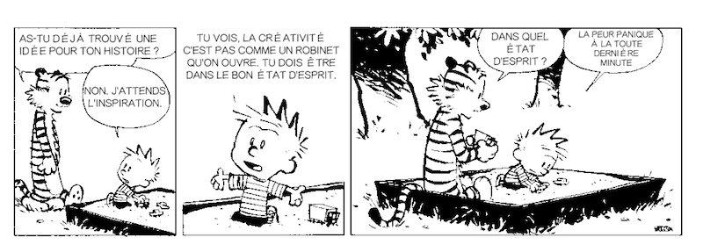
Séance 2 – Méthodes de travail
Gérer son temps et son calendrier.
Premier impératif : travailler un peu tous les jours.

Slide 6
Séance 2 – Méthodes de travail
Gérer son temps et son calendrier.
Votre meilleur ami : le rétroplanning
-Identifiez la date butoir de réalisation / de rendu
-Listez TOUTES les tâches à faire
-Estimez la durée des tâches en question
-Priorisez les tâches : qu’est-ce qui ne peut pas être fait avant autre chose ?
-Organisez votre planning à rebours : les dernières tâches en premier, et remontez dans le temps au fur et à mesure, avec la contrainte de tout caser

Slide 7
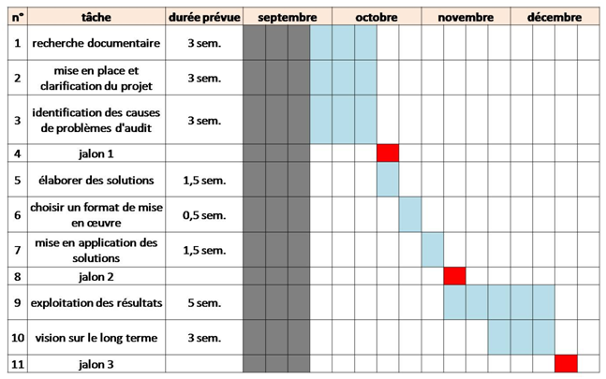
Séance 2 – Méthodes de travail
Exemple de rétroplanning

Slide 8
Séance 2 – Méthodes de travail
Organiser sa pensée, ses idées, ses ressources

Slide 9
Séance 2 – Méthodes de travail
Organiser sa pensée, ses idées, ses ressources
Votre meilleur ami : les cartes mentales

Slide 10
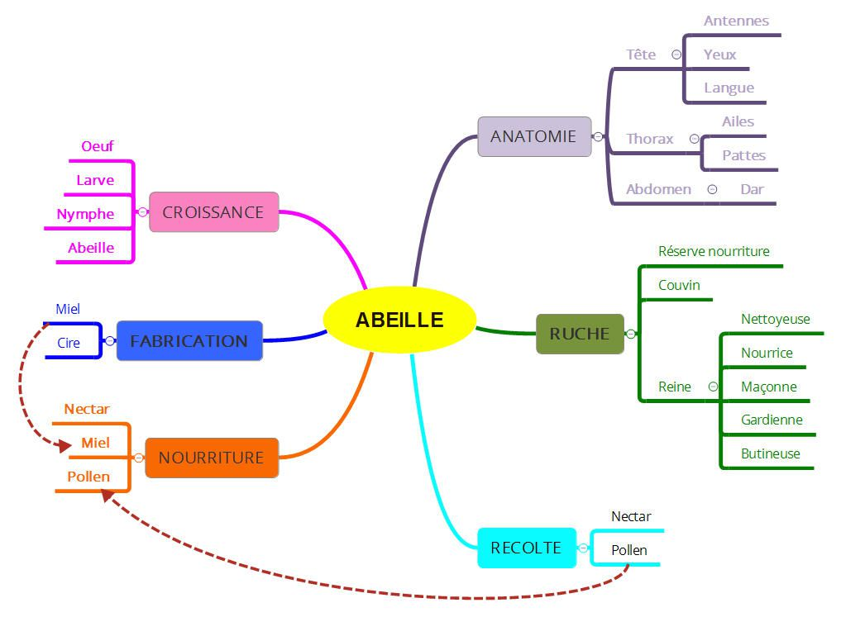
Séance 2 – Méthodes de travail

Slide 11
Séance 2 – Méthodes de travail
Partager le travail des travaux de groupe.
Les outils collectifs et bureaux dématérialisés

